Slide 1
BÀI 22:
KIỂU DỮ LIỆU
DANH SÁCH

Slide 2
MỤC TIÊU
Kiểu dữ liệu danh sách: cách khởi tạo và truy cập từng phần tử của danh sách
Duyệt các phần tử của danh sách bằng lệnh for
Một số phương thức đơn giản trên kiểu dữ liệu danh sách

Slide 3
KIỂU DỮ LIỆU DANH SÁCH 1
DUYỆT CÁC PHẦN TỬ CỦA DANH SÁCH 2
THÊM PHẦN TỬ VÀO DANH SÁCH 3

Slide 4
KIỂU DỮ LIỆU DANH SÁCH 1
Kiểu dữ liệu danh sách là gì?
Kiểu số nguyên (int)
Kiểu số thực (float)
Kiểu xâu kí tự (str)
Kiểu logic (bool)
Kiểu danh sách (list)
5
-10
5.7
2/3
“A”
“hello”
True
False
?
?

Slide 5
KIỂU DỮ LIỆU DANH SÁCH 1
Kiểu dữ liệu danh sách là gì?
Danh sách các số tự nhiên đầu tiên
0
1
2
3
4
5
6
7
8
9
Danh sách điểm thi cuối kì
7
8.5
6.25
Không đạt
Đạt
Không Đạt
6
9.0
Đạt
10
Danh sách học sinh
Nguyễn An
Trần Bình
Nguyễn Hòa
Kiều Thị Liên
Hoàng Mai
Ngô Hoàng Phương
Ngô Hà Trang
Trần Thanh Trúc
Phạm Lê Vũ
Danh sách học sinh
Nguyễn An
Trần Bình
Nguyễn Hòa
Kiều Thị Liên
Hoàng Mai
Ngô Hoàng Phương
Ngô Hà Trang
Trần Thanh Trúc
Phạm Lê Vũ
Danh sách các số tự nhiên đầu tiên
0
1
2
3
4
5
6
7
Danh sách điểm thi cuối kì
7
8.5
6.25
Không đạt
Đạt
Không Đạt
6
9.0
Kiểu danh sách (list)

Slide 6
KIỂU DỮ LIỆU DANH SÁCH 1
Khởi tạo kiểu danh sách
1.5
2
Python
List
0
B[0]
B[1]
B[2]
B[3]
B[4]
B
Tên danh sách
Phần tử của danh sách
Chỉ số
Cú pháp:
<tên list> = [<v1>, <v2>, …<vn>]
Ví dụ:
A = [1, 2, 3, 4, 5]
B = [1.5, 2, “Python”, “List”, 0]
Danh sách học sinh
Nguyễn An
Trần Bình
Nguyễn Hòa
Kiều Thị Liên
Hoàng Mai
Ngô Hoàng Phương
Ngô Hà Trang
Trần Thanh Trúc
Phạm Lê Vũ
Danh sách các số tự nhiên đầu tiên
0
1
2
3
4
5
6
7
Danh sách điểm thi cuối kì
7
8.5
6.25
Không đạt
Đạt
Không Đạt
6
9.0
Kiểu danh sách (list)

Slide 7
KIỂU DỮ LIỆU DANH SÁCH 1
Kiểu danh sách vs kiểu mảng
Kiểu danh sách
Biểu diễn dữ liệu là tập hợp gồm nhiều phần tử
Diem1=[7.5, 4.0, 5.25, 8.0, 10.0]
Diem2=[7.5, 4, “Đạt”, “Không đạt”, 0]
Kiểu mảng
Biểu diễn dữ liệu là tập hợp gồm nhiều phần tử
Diem=[7.5, 4.0, 5.25, 8.0, 10.0]
Các phần tử có kiểu dữ liệu giống nhau hoặc khác nhau
Các phần tử phải có kiểu dữ liệu giống nhau

Slide 8
KIỂU DỮ LIỆU DANH SÁCH 1
Một số thao tác với kiểu dữ liệu danh sách
Khởi tạo một danh sách:
A = [1, 2, 3, 4, 5]
Truy cập từng phần tử của danh sách:
A[0], A[1], A[2], A[3], A[4]
Tính độ dài của danh sách:
len(A)
Gán giá trị cho phần tử
A[1]=10
Xóa phần tử của danh sách:
del A[2]
Tạo danh sách rỗng:
B=[ ]
Ghép 2 danh sách:
[1, 2]+[3, 4, 5, 6]

Slide 9
KIỂU DỮ LIỆU DANH SÁCH 1
1. Giá trị các phần tử:
A[0]=1 A[2]=“One” A[7]=False A[len(A)]=A[8]=không tồn tại
2. Các lệnh sau thực hiện công việc:
A=A+[10]: Ghép phần tử 10 vào sau danh sách A
del A[0]: Xóa phần tử thứ nhất của danh sách A
A=[100]+A: Ghép phần tử 100 vào trước danh sách A
A=A[1]*25: Tính tích của phần tử thứ hai của danh sách A với 25.

Slide 10
DUYỆT CÁC PHẦN TỬ CỦA DANH SÁCH 2
THÊM PHẦN TỬ VÀO DANH SÁCH 3
KIỂU DỮ LIỆU DANH SÁCH 1

Slide 11
DUYỆT CÁC PHẦN TỬ CỦA DANH SÁCH 2
Duyệt và in từng phần tử của danh sách
3
2
1
5
6
10
7
12
A[0]
A[1]
A[2]
A[3]
A[4]
A[5]
A[6]
A[7]
A
i=0: A[i]=A[0]=3
i=1: A[i]=A[1]=2
i=2: A[i]=A[2]=1
i=3: A[i]=A[3]=5
i=4: A[i]=A[4]=6
i=5: A[i]=A[5]=10
i=6: A[i]=A[6]=7
i=7: A[i]=A[7]=12
→ 3 2 1 5 6 10 7 12
A=[3, 2, 1, 5, 6, 10, 7, 12]
for i in range(len[A]):
print(A[i], end=“ ”)

Slide 12
DUYỆT CÁC PHẦN TỬ CỦA DANH SÁCH 2
Duyệt và in một phần của danh sách
3
2
1
5
6
10
7
12
A[0]
A[1]
A[2]
A[3]
A[4]
A[5]
A[6]
A[7]
A
i=2: A[i]=A[2]=1
i=3: A[i]=A[3]=5
i=4: A[i]=A[4]=6
→ 1 5 6
A=[3, 2, 1, 5, 6, 10, 7, 12]
for i in range(2, 5):
print(A[i], end=“ ”)

Slide 13
DUYỆT CÁC PHẦN TỬ CỦA DANH SÁCH 2
1.
Tính tổng các phần tử lớn hơn 0 trong danh sách A.
Đếm các phần tử lớn hơn 0 trong danh sách A.

Slide 14
DUYỆT CÁC PHẦN TỬ CỦA DANH SÁCH 2
2. Chương trình in ra các số chẵn của danh sách A:
for i in range(len(A)):
if A[i]%2==0:
print(A[i]), end=“ “)
A=[3, 2, 1, 5, 6, 10, 7, 12]
i=0: A[i]=A[0]=3, ĐK sai →không thực hiện lệnh print
i=1: A[i]=A[1]=2, ĐK đúng →print(A[1]): in “2” ra màn hình
i=2: A[i]=A[2]=1, ĐK sai →không thực hiện lệnh print
…

Slide 15
THÊM PHẦN TỬ VÀO DANH SÁCH 3
KIỂU DỮ LIỆU DANH SÁCH 1
DUYỆT CÁC PHẦN TỬ CỦA DANH SÁCH 2

Slide 16
THÊM PHẦN TỬ VÀO DANH SÁCH 3
3
2
1
5
6
10
7
12
18
A[0]
A[1]
A[2]
A[3]
A[4]
A[5]
A[6]
A[7]
A[8]
A
A=[3, 2, 1, 5, 6, 10, 7, 12]
A.append(18)
→ A=[3, 2, 1, 5, 6, 10, 7, 12, 18]
Lệnh thêm phần tử vào cuối danh sách:
<danh sách>.append()

Slide 17
THÊM PHẦN TỬ VÀO DANH SÁCH 3
1. Sau khi thêm một phần tử vào danh sách A bằng lệnh append() thì độ dài danh sách A tăng lên một đơn vị do danh sách A có thêm một phần tử ở cuối danh sách.
2.
>>>A=[2, 4, 10, 1, 0]: danh sách A được khởi tạo với 5 phần tử → A=[2,4,10,1,0]
>>>A.append(100): thêm phần tử 100 vào cuối danh sách →A=[2,4,10,1,0,100]
>>>del A[1]: xóa phần tử thứ 2 trong danh sách A → A=[2,10,1,0,100]

Slide 18
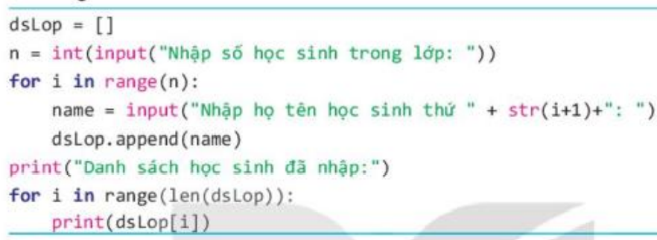
THỰC HÀNH
Nhiệm vụ 1.
Nhập số n từ bàn phím, sau đó nhập danh sách n tên các bạn lớp em và in ra danh sách các tên đó, mỗi tên trên một dòng.

Slide 19
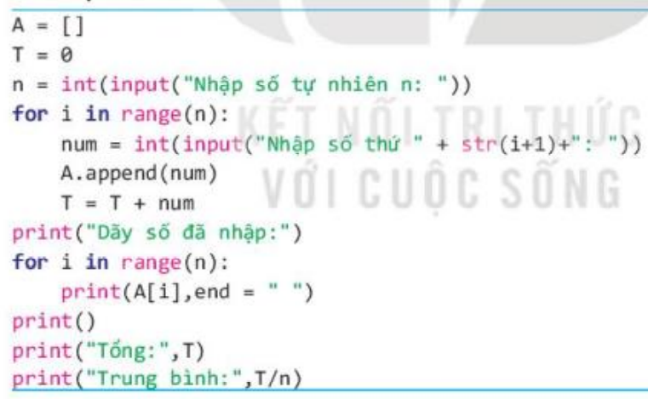
THỰC HÀNH
Nhiệm vụ 2.
Nhập một dãy số từ bàn phím. Tính tổng, trung bình của dãy và in dãy số trên một hàng ngang.

Slide 20
LUYỆN TẬP
1. Lệnh xoá phần tử cuối cùng của danh sách A bằng lệnh del:
del A[len(A)-1]
2. Có thể thêm một phần tử vào đầu danh sách.
VD: A = [100] + A

Slide 21
VẬN DỤNG
Chương trình tính giá trị và chỉ số của phần tử lớn nhất:
max=A[0]
k=0
for i in range(len(A)):
if(A[i]>max):
max=A[i]
k=i
print("Giá trị của phần tử lớn nhất: ", max)
print("Chỉ số của phần tử lớn nhất: ", k)

Slide 22
VẬN DỤNG
Chương trình tính giá trị và chỉ số của phần tử nhỏ nhất:
min=A[0]
k=0
for i in range(len(A)):
if(A[i]<min):
min=A[i]
k=i
print("Giá trị của phần tử nhỏ nhất: ", min)
print("Chỉ số của phần tử nhỏ nhất: ", k)

Slide 23
VẬN DỤNG

Slide 24
THANK YOU!

